Slide 4


Slide 9


Sono un binomio da almeno trenta anni anche se l'analisi comportamentale applicata non nasce proprio con l'autismo ma come metodologia per il recupero delle disabilità intellettive ed evolutive in genere

Slide 11

L'analisi comportamentale applicata è la scienza applicata che deriva dalla scienza di base conosciuta come Analisi del Comportamento (Skinner, 1953).
L’analisi comportamentale applicata è l’area di ricerca finalizzata ad applicare i dati che derivano dall’analisi del comportamento per comprendere e migliorare le relazioni che intercorrono fra determinati comportamenti e le condizioni esterne.

Slide 12

L'analisi comportamentale applicata propone sistematicamente interventi tesi a migliorare comportamenti socialmente significativi (Baer, Wolf e Risley 1968; Sulzer-Azaroff e Mayer, 1991).
I comportamenti socialmente significativi comprendono le abilità scolastiche, sociali, comunicative e adattive.

Slide 13
E’ utilizzata per sostenere persone con autismo in almeno sei modi:
  aumentando comportamenti e abilità adattivi;
  facilitando l’apprendimento di nuove abilità e conoscenze;
  mantenendo comportamenti adattivi;
  estendendo e generalizzando comportamenti e abilità da una setting e da una situazione ad un’altra;
  riducendo le condizioni in cui si verificano comportamenti problema;
  riducendo l’intensità e la frequenza dei comportamenti problema.

Slide 14
Secondo la prospettiva comportamentale
l’autismo è una sindrome caratterizzata da carenze ed eccessi comportamentali che hanno una base neurologica, ma che possono cambiare a seguito di specifiche
interazioni programmate con l’ambiente.

Slide 15
Eccessi
Carenze
Autostimolazioni
Comportamenti auto-aggressivi
Aggressività
Comportamenti ossessivi
Comunicazione- Linguaggio
Abilità sociali
Abilità di gioco
Abilità accademiche
Abilità di auto/accudimento

Slide 16





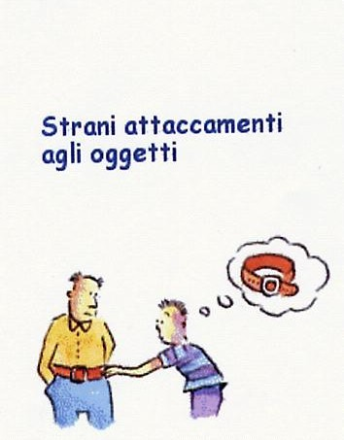

Slide 17

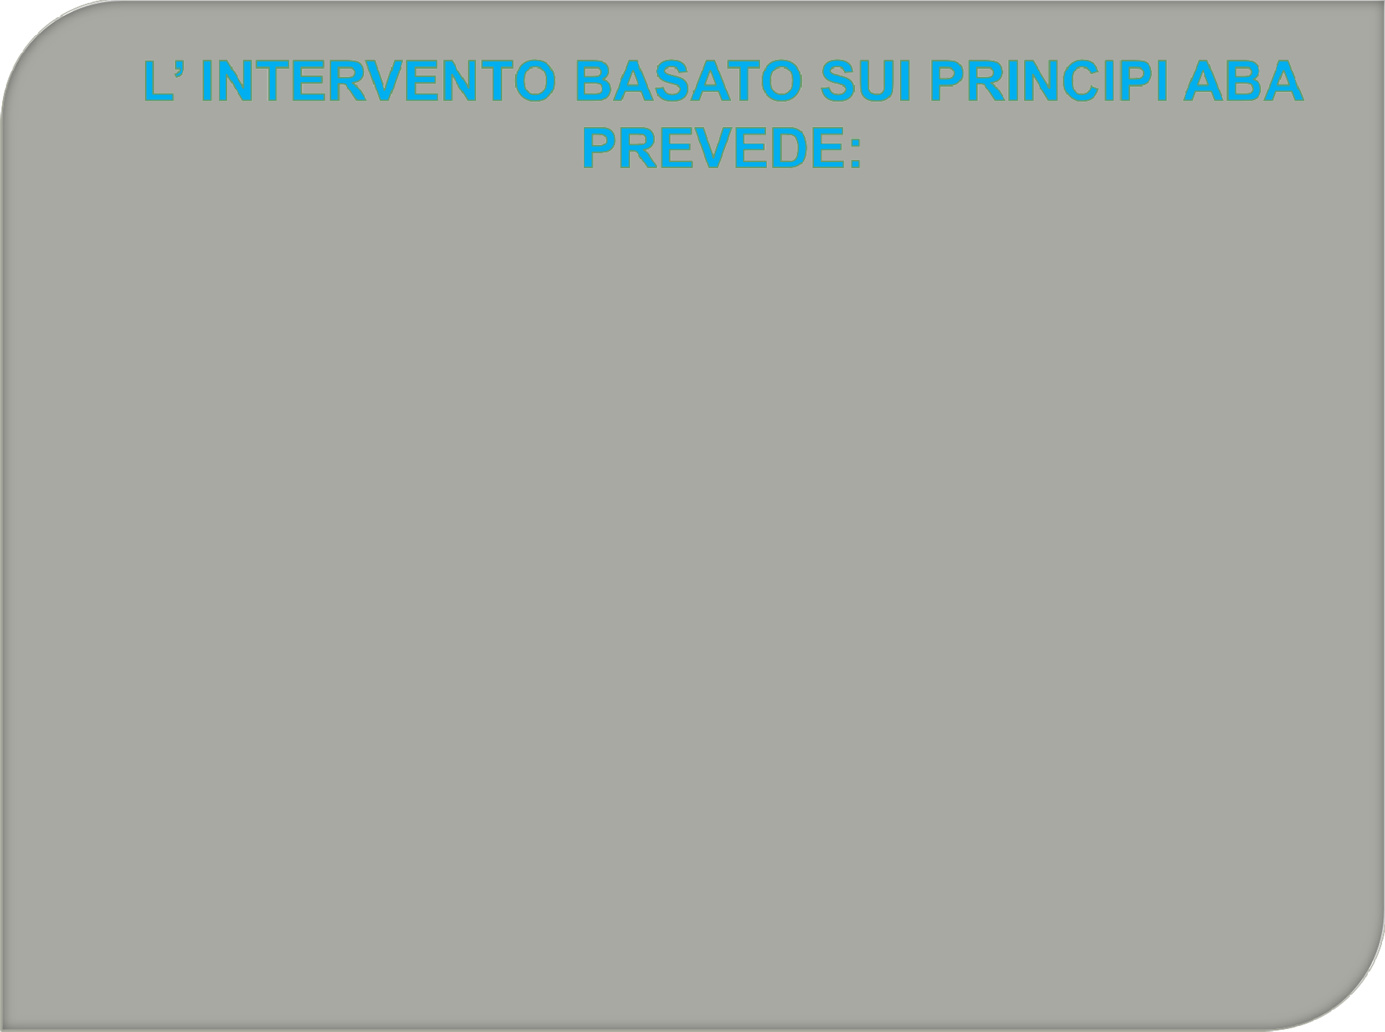
L’INTERVENTO BASATO SUI PRINCIPI ABA PREVEDE:
OSSERVAZIONE;
CONOSCENZA;
PIANIFICAZIONE;
FLESSIBILITA’;
CONTROLLO;
PREVEDIBILITA’;
CONDIVISIONE.

Slide 18



OSSERVAZIONE: per costruire un intervento ad hoc per il bambino è importante raccogliere informazioni attraverso l’attività osservativa che può caratterizzarsi come:
OSSERVAZIONE DESCRITTIVA
OSSERVAZIONE STRUTTURATA
Annotare liberamente ciò che si osserva (diari o resoconti)
Frequenza di comparsa;
Latenza (tempo tra lo
stimolo e la risposta);
Durata;
Intensità;
Scelta.
Utilizzo di specifici protocolli sui comportamenti oggetto di indagine

Slide 19
CONOSCENZA: è fondamentale la valutazione standardizzata delle abilità e la conoscenza della storia clinica ed evolutiva del bambino ed eventuali trattamenti di cui il bambino usufruisce per integrarli negli apprendimenti e nelle attività predisposte.
PIANIFICAZIONE: è importante pianificare in anticipo l’intervento educativo in relazione ai bisogni e alla situazione specifica della famiglia e del bambino per evitare sovrapposizioni con altri interventi.
FLESSIBILITA’: il progetto educativo deve essere flessibile e modificabile in relazione alle capacità del bambino e alle risorse dell’ambiente/famiglia.

Slide 20
CONTROLLO: monitoraggio continuo attraverso la raccolta e l’analisi dei dati. Supervisione continua del programma di intervento.
PREVEDIBILITA’: per migliorare le abilità è fondamentale rendere prevedibili le azioni educative.
CONDIVISIONE: è fondamentale la condivisione del progetto educativo con le altre figure professionali e con la famiglia per ottenere una collaborazione attiva all’intervento.

Slide 21




BAMBINO
CASA
SCUOLA
Altri contesti

